Slide 1
Czysty kod
Robert C. Martin

Slide 2
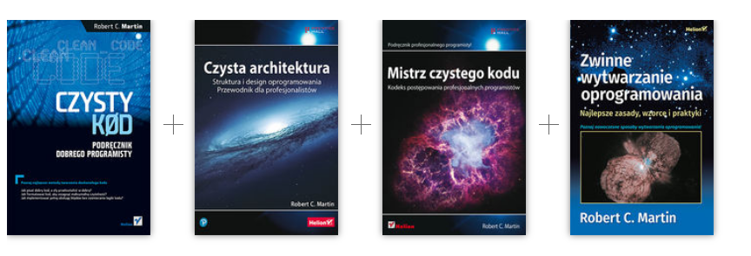
Literatura

Slide 3
Nazwy
Notes:
Nazwy pełnią fundamentalną rolę w programowaniu. Nazywamy nasze zmienne, funkcje, argumenty, klasy i pakiety. Nazywamy też pliki źródłowe i katalogi, w których są umieszczone. Ponieważ robimy to tak często, powinniśmy robić to dobrze.

Slide 4
Nazwy powinny przedstawiać intencje
Nazwy zmiennej, funkcji lub klasy powinna być odpowiedzią na wszystkie ważne pytania: w jakim celu istnieje, co robi i jak jest używana.
d = 365 #Czas trwania w dniach
elapsedTimeInDays = 31
daysSinceCreation = 54
Notes:
Wybór odpowiedniej nazwy to inwestycja - zajmuje trochę czasu, ale pozwala oszczędzić go znacznie więcej. Dlatego warto przyglądać się używanym nazwom i zmieniać je, gdy znajdziemy lepsze.

Slide 5
Nazwy powinny przedstawiać intencje
def NewList(): list1 = [] for x in theList: if x >= 18: list1.append(x) return list1
Notes:
Problemem nie jest prostota kodu, ale jego niejawność - kontekst kodu nie jest jasny na podstawie analizy samego kodu.

Slide 6
Nazwy powinny przedstawiać intencje
def NewList(): list1 = [] for x in theList: if x >= 18: list1.append(x) return list1
W kodzie tym niejawnie zakładamy, że znamy odpowiedzi na takie pytania jak:
Jakiego rodzaju elementy znajdują się w theList?
Jakie jest znaczenie wartości 18?
Do czego można użyć zwracanej listy?

Slide 7
Nazwy powinny przedstawiać intencje
def getAgeOfAdults( ): agesOfAdultsList = [ ] for age in citizensAgeList: if age >= 18: agesOfAdultsList.append(age) return agesOfAdultsList

Slide 8
Unikanie dezinformacji
Należy wystrzegać się sugerowania fałszywych wskazówek zaburzających znaczenie kodu; unikać słów, które wprowadzają znaczenia różniące się od oczekiwanego.
if len(clientAccountsList) == 0: print(“No accounts available”)
Notes:
Słowo Lista ma dla progamisty specjalne znaczenie. Jesli kontener przechowujący listę kont klienta nie jest lista, bedzie prowdziło to do fałszywych wniosków.

Slide 9
Unikanie dezinformacji
Należy unikać nazw, które nieznacznie się od siebie różnią.
deltasOfCameraCoordinatesOnLeftSide = (-10, -25, 0) deltasOfCameraCoordinatesOnRightSide = (10, -25, 0)
Notes:
Słowo Lista ma dla progamisty specjalne znaczenie. Jesli kontener przechowujący listę kont klienta nie jest lista, bedzie prowdziło to do fałszywych wniosków.

Slide 10
Unikanie dezinformacji
Niezwykle dezinformującym działaniem jest używanie małej litery L oraz wielkich liter O i I, szczególnie w połączeniach. Problem polega na tym, że litery te wyglądają niemal jak cyfry jeden i zero.
Ile różnych zmiennych jest w liście arguments? arguments = [Ol, OI, O1, 01, 0l, 0I]
Notes:
Słowo Lista ma dla progamisty specjalne znaczenie. Jesli kontener przechowujący listę kont klienta nie jest lista, bedzie prowdziło to do fałszywych wniosków.

Slide 11
Tworzenie wyraźnych różnic
Nazwy korzystające z kolejnych numerów (client1, client2, client3) są przeciwieństwem nazw znaczących - nie niosą ze sobą żadnej informacji o intencjach autora.
Notes:
Czasami nie można użyć tej samej nazwy w przestrzeni nazw. Często więc ulegamy pokusie zmiany jednej nazwy w dowolny sposób (dostawienie literki lub cyferki). Np. definition jako zmienna def ;-)

Slide 12
Tworzenie wyraźnych różnic
Nazwy korzystające z kolejnych numerów (client1, client2, client3) są przeciwieństwem nazw znaczących - nie niosą ze sobą żadnej informacji o intencjach autora.
def copyChars(word1, word2): for i in range(len(word1)-1): word2[i]=word1[i]
Notes:
Pisząc kod pozwalający jedynie spełnić oczekiwania kompilatora, sami tworzymy sobie problemy. Czasami nie można użyć tej samej nazwy w przestrzeni nazw. Często więc ulegamy pokusie zmiany jednej nazwy w dowolny sposób (dostawienie literki lub cyferki). Np. definition jako zmienna def ;-)

Slide 13
Tworzenie wyraźnych różnic
Dodatkowe słowa są kolejnym sposobem rozróżniania nazw, który nie niesie żadnego znaczenia.
class Product vs. class ProductData vs. class ProductInfo
Data i Info są nazwami mało znaczącymi.
Notes:
Czasami nie można użyć tej samej nazwy w przestrzeni nazw. Często więc ulegamy pokusie zmiany jednej nazwy w dowolny sposób (dostawienie literki lub cyferki). Np. definition jako zmienna def ;-)

Slide 14
Tworzenie wyraźnych różnic
Należy unikać słów nadmiarowych.
nameString = “Jan Kowalski”
calculateDistanceFunction(startPoint, endPoint)
Notes:
Słowa variable nigdy nie powinno wystąpić w nazwie zmiennej. Słowo table nigdy nie powinno pojawić się w nazwie tabeli.

Slide 15
Tworzenie wyraźnych różnic
getActiveAccount( ) getActiveAccounts( ) getActiveAccountInfo( )
moneyAmount money
customerInfo customer
accountData account
W przypadku braku specyficznych konwencji, wszystkie te zestawy zmiennych są nieodróżnialne.
Powinny być one tworzone w taki sposób, aby czytelnik wiedział, na czym polega różnica.
Notes:
Słowa variable nigdy nie powinno wystąpić w nazwie zmiennej. Słowo table nigdy nie powinno pojawić się w nazwie tabeli.

Slide 16
Tworzenie nazw, które można wymówić
Jeśli nie można wymówić nazwy zmiennej, to nie będzie można swobodnie dyskutować o kodzie. Ma to znaczenie, bo programowanie jest aktywnością społeczną.
dpzpi =[...] #dane pozyskane z przeglądarki internetowej dmyhms = ‘12/2/1998 16:52:53’
“Zmienna ‘de pe zet pe i’ ma niewłaściwy format” “Nie aktualizuje ci się wartość zmiennej dymyhymys”
Notes:
Ludzie radzą sobie ze słowami i znaczna część naszego mózgu jest stworzone do interpretacji słów. Słowa z definicji dają się wymówić, więc marnotractwem jest tworzenie nazw, których nie można.

Slide 17
Korzystanie z nazw łatwych do wyszukiwania
Długość nazwy powinna odpowiadać rozmiarowi zasięgu. Jeżeli zmienna lub stała może być użyta w wielu miejscach w kodzie, ważne jest nadanie jej takiej nazwy, którą można łatwo wyszukać.
workDaysPerWeek = 5
Łatwiej znaleźć workDaysPerWeek niż wszystkie miejsca, w których została użyta cyfra 5, i wśród nich te, które nas interesują.
Notes:
Ludzie radzą sobie ze słowami i znaczna część naszego mózgu jest stworzone do interpretacji słów. Słowa z definicji dają się wymówić, więc marnotractwem jest tworzenie nazw, których nie można.

Slide 18
Unikanie odwzorowania mentalnego
Czytelnik kodu nie powinien mentalnie przekształcać naszych nazw na inne, które zna. Jest to problem z jednoliterowymi nazwami zmiennych. W większości przypadków trzeba je mentalnie odwzorować na aktualną koncepcję.
def getAgeOfAdults( ): agesOfAdultsList = [ ] for i in citizensAgeList: if i >= 18: agesOfAdultsList.append(i) return agesOfAdultsList
def getAgeOfAdults( ): agesOfAdultsList = [ ] for age in citizensAgeList: if age >= 18: agesOfAdultsList.append(age) return agesOfAdultsList
Notes:
Ludzie radzą sobie ze słowami i znaczna część naszego mózgu jest stworzone do interpretacji słów. Słowa z definicji dają się wymówić, więc marnotractwem jest tworzenie nazw, których nie można.

Slide 19
Nazwy klas
Klasy i obiekty powinny być rzeczownikami lub wyrażeniami rzeczownikowymi tj.
Customer
WikiPage
Account
AddressParser
Należy unikać w nazwach klas słów tj. Manager, Processor, Data, Info.
Notes:
Ludzie radzą sobie ze słowami i znaczna część naszego mózgu jest stworzone do interpretacji słów. Słowa z definicji dają się wymówić, więc marnotractwem jest tworzenie nazw, których nie można.

Slide 20
Nazwy funkcji/metod
Funkcje należy opatrywać nazwami będącymi czasownikami lub wyrażeniami czasownikowymi tj.:
getPayment
deleteData
saveFile
Notes:
Ludzie radzą sobie ze słowami i znaczna część naszego mózgu jest stworzone do interpretacji słów. Słowa z definicji dają się wymówić, więc marnotractwem jest tworzenie nazw, których nie można.

Slide 21
Nie twórz kalamburów
Kalambur - ten sam termin dla dwóch różnych zagadnień.
Należy unikać używania tego samego słowa dla dwóch celów.
def add(mainExpression, attachedExpression): return mainExpression+attachedExpression
def add(primaryDataSet, attachedData): return primaryDataSet.insert(0, attachedData)
Notes:
Ludzie radzą sobie ze słowami i znaczna część naszego mózgu jest stworzone do interpretacji słów. Słowa z definicji dają się wymówić, więc marnotractwem jest tworzenie nazw, których nie można.

Slide 22
Korzystanie z nazw dziedziny rozwiązania
Należy założyć, że czytelnikami kodu będą inni programiści. Należy więc korzystać z terminów informatycznych, nazw algorytmów, nazw wzorców, terminów matematycznych itp.
def saveToCloud(finalRaport): pass
Notes:
Ludzie radzą sobie ze słowami i znaczna część naszego mózgu jest stworzone do interpretacji słów. Słowa z definicji dają się wymówić, więc marnotractwem jest tworzenie nazw, których nie można.

Slide 23
Korzystanie z nazw dziedziny problemu
Tam, gdzie nie istnieją terminy programistyczne dla wykonywanych operacji, należy użyć nazw z dziedziny problemu. Pozwoli to osobom czytającym kod odwołać się do wiedzy eksperta.
def getActiveDebetCard(): pass
Notes:
Ludzie radzą sobie ze słowami i znaczna część naszego mózgu jest stworzone do interpretacji słów. Słowa z definicji dają się wymówić, więc marnotractwem jest tworzenie nazw, których nie można.

Slide 24
Funkcje

Slide 25
Małe funkcje!
Pierwsza zasada dotycząca tworzenia funkcji jest taka, że powinny być małe.
Druga zasada mówi, że powinny być mniejsze niż są.
def getAgeOfAdults( ): agesOfAdultsList = [ ] for age in citizensAgeList: if age >= 18: agesOfAdultsList.append(age) return agesOfAdultsList
def getAgeOfAdults( ): return [age for age in citizensAgeList if age >= 18]
Notes:
Co to znacy małe? 3-4 wiersze długości.

Slide 26
Bloki i wcięcia
Funkcja nie może być na tyle duża, aby zawierała zagnieżdżone struktur. Poziom wcięć w funkcji nie powinien przekraczać trzech (przy założeniu, że ciało funkcji jest wcięciem). Dzięki temu funkcje są czytelniejsze i bardziej zrozumiałe.
Notes:
Co to znacy małe? 3-4 wiersze długości.

Slide 27
Wykonują jedną czynność
Funkcje powinny wykonywać jedną operację. Powinny robić to dobrze. Powinny robić tylko to.
Jeśli funkcja wykonuje operacje znajdujące się o jeden poziom niżej od zadeklarowanej nazwy, to wykonuje jedną operację.
def getAgeOfAdults( ): return [age for age in citizensAgeList if age >= 18]
Notes:
Co to znacy małe? 3-4 wiersze długości.

Slide 28
Korzystanie z nazw opisowych
Długa opisowa nazwa jest lepsza niż krótka i enigmatyczna.
Długa opisowa nazwa jest lepsza niż długi opisowy komentarz.
Należy przyjąć konwencję nazewnictwa, która pozwoli na łatwe odczytanie wielu słów w nazwie funkcji.
Nazwy powinny być spójne. Podobna frazeologia w tych samych nazwach pozwala na utworzenie sekwencji opowiadającej historię.
inputLogin() > inputPassword() > checkPassword
Notes:
Co to znacy małe? 3-4 wiersze długości.

Slide 29
Argumenty funkcji
Idealną liczbą argumentow dla funkcji jest zero (funkcja bezargumentowa).
Następnie mamy jeden (jednoargumentowa) i dwa (dwuargumentowa).
Należy unikać konstruowania funkcji o trzech argumentach (trzyargumentowych).
Więcej niż trzy argumenty (wieloargumentowe) wymagają specjalnego uzasadnienia i nie powinny być stosowane.
Należy unikać argumentów znacznikowych typu boolean.
Notes:
Argumenty są kłopotliwe. Wymagają użycia dużej ilości energii koncepcyjnej.

Slide 30
Argumenty funkcji
Dwa i więcej argumentów jest w porządku, gdy są one uporządkowanymi składnikami jednej wartości. Np. współrzędne XYZ.
Czasami oczywiste funkcje dwuargumentowe są problematyczne. Przykład:
clientsIDs= [5, 6, 7]
clientsIDs.insert(1, 3)
Po wywołaniu lista clientsIDs będzie miała postać
[5, 6, 7, 1] czy [5, 3, 6 ,7] ?
Notes:
Argumenty są kłopotliwe. Wymagają użycia dużej ilości energii koncepcyjnej.

Slide 31
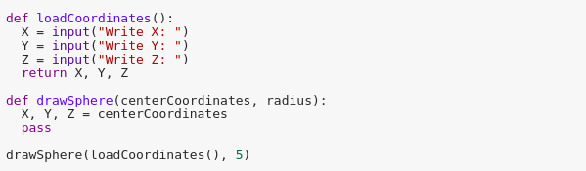
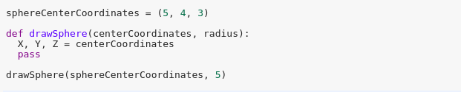
Argumenty funkcji
Notes:
Argumenty są kłopotliwe. Wymagają użycia dużej ilości energii koncepcyjnej.

Slide 32
Czasowniki i słowa kluczowe
W przypadku funkcji jednoargumentowych funkcja i argument mogą tworzyć użyteczną parę czasownik-rzeczownik.
def write(name): pass
Jest to przykład nazwy funkcji ze słowem kluczowym, gdzie kodujemy nazwy argumentów w nazwie funkcji.
Notes:
Argumenty są kłopotliwe. Wymagają użycia dużej ilości energii koncepcyjnej.

Slide 33
Unikanie efektów ubocznych
Efekty uboczne działania funkcji to operacje, które realizowane są w sposób ukryty. Funkcja obiecuje, że wykonuje jedną operację, ale oprócz tego wykonuje jeszcze dodatkową operację lub wprowadza modyfikacje w innym miejscu kodu.
W języku Python szczególnie narażone są na to elementy typu lista i słownik. Jeśli są one argumentami funkcji, to należy pamiętać, że argument jest referencją do oryginalnego obiektu i wszystkie zmiany wykonane na atrybutach będą aplikowane do oryginalnych obiektów.
Notes:
Argumenty są kłopotliwe. Wymagają użycia dużej ilości energii koncepcyjnej.

Slide 34
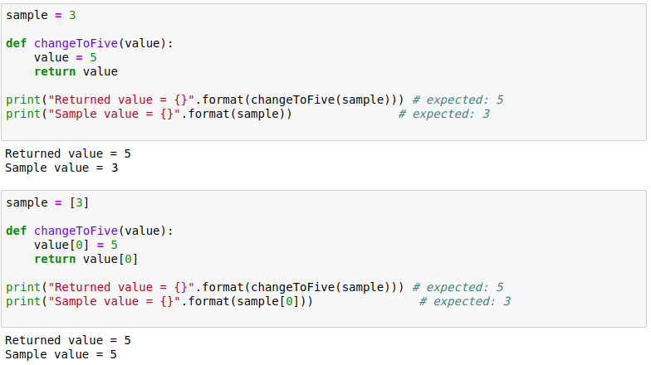
Unikanie efektów ubocznych

Slide 35
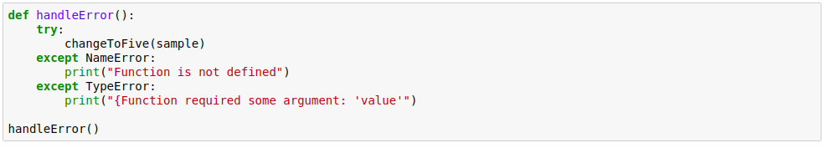
Wyodrębnienie bloków try-catch
Bloki try-catch naruszają strukturę kodu i mieszają przetwarzanie błędów ze zwykłym przetwarzaniem. Z tego powodu warto wyodrębnić treść bloków try i catch do osobnych funkcji.

Slide 36
Jak pisać takie funkcje?
Stwórz jej pierwszą działającą postać, a następnie popracuj na kodem. Wydziel mniejsze funkcje, zmień nazwy, wyeliminuj powtórzenia, przeorganizuj. Na sam koniec powinien zostać zbiór funkcji spełniający wszystkie te wymagania.

Slide 37
Komentarze
Notes:
Niewiele jest rzeczy tak pomocnych jak dobrze umieszczony komentarz. Jednoczesnie nic tak nie zaciemnia modułu jak kilka zbyt dogmatycznych komentarzy. Nic nie jest tak szkodliwe jak stary komentarz szerzący kłamstwa i dezinformacje.

Slide 38
Komentarze nie są szminką złego kodu
Komentarze nie są jak “Lista Schindlera”. Nie są one czystym dobrem. W najlepszym przypadku są złem koniecznym.
Prawidłowe zastosowanie komentarzy jest kompensowaniem naszych błędów przy tworzeniu kodu. Musimy korzystać z nich, ponieważ nie zawsze wiemy, jak wyrazić nasze intencje bez ich użycia, ale ich obecność nie jest powodem do dumy.
Przed napisaniem komentarza należy pomyśleć, czy nie istnieje sposób, aby wyrazić to samo za pomocą kodu.

Slide 39
Komentarze nie są szminką złego kodu
Precyzyjny i czytelny kod z małą ilością komentarzy jest o wiele lepszy niż zabałaganiony, złożony i enigmatyczny kod z mnóstwem komentarzy.
Kod zmienia się i ewoluuje - jego fragmenty przenoszone są w różne miejsca, są rozdzielane, odtwarzane i ponownie łączone. Niestety, komentarze nie zawsze podążają za tymi zmianami.

Slide 40
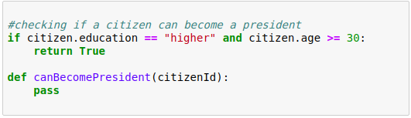
Czytelny kod nie wymaga komentarzy
W wielu przypadkach kod mógłby zupełnie obejść się bez komentarzy. Jest to wyłącznie kwestia utworzenia funkcji, która wyraża to samo co komentarz jaki chcemy napisać.

Slide 41
Dobre komentarze
Czasami jednak komentarze są niezbędne lub bardzo przydatne. Należy jednak pamiętać, że naprawdę dobry komentarz to taki, dla którego znaleźliśmy powód, aby go nie pisać.

Slide 42
Dobre komentarze
Komentarze prawne - informujące o prawach autorskich i ograniczeniach prawnych.
Nie powinny być one wielkości umów lub kodeksów. Tam gdzie to możliwe, wystarczy odwołać się do standardowych licencji lub zewnętrznych dokumentów.

Slide 43
Dobre komentarze
Komentarze informacyjne - komentarze, które objaśniają cel implementacji fragmentu kodu lub uzasadniają podjęcie danej decyzji. Może to być na przykład komentarz informujący o dopasowaniu czasu i daty do wymaganego formatu.
#placing a premium product at the top of the list of sorted products
sortedProducts = productsSet.sort(key = price) sortedProducts.insert(0, premimumProduct)

Slide 44
Dobre komentarze
Wyjaśnienie - wytłumaczenie niejasnych argumentów lub zwracanych wartości.
Czasami elementy kodu są częścią biblioteki standardowej lub kodu, którego nie możemy zmieniać. Wyjaśnienie w komentarzach mogą być użyteczne.
Ostrzeżenia o konsekwencjach - służą do przestrzegania innych programistów przed konsekwencjami uruchomienia fragmentu kodu.
#do not compile if you cannot wait at least 3 hours

Slide 45
Dobre komentarze
Komentarze TODO - oznaczają zadania, które według programisty powinny zostać wykonane, ale z pewnego powodu nie można tego zrobić od razu. Na przykład przypomnienie o konieczności usunięcia przestarzałej funkcji, zmianie nazwy.
Wzmocnienie - używane do wzmocnienia wagi operacji, która w przeciwnym wypadku może wydawać się bez znaczenia.
#Funkcje usuwa początkowe spacje, które mogą powodować błędną klasyfikację obiektu

Slide 46
Złe komentarze
Do tej kategorii należy większość komentarzy. Zwykle są to podpory złego kodu lub wymówki albo uzasadnienia niewystarczających decyzji.
Bełkot - komentarz, z którego nic nie wynika i który pozostawia więcej pytań niż odpowiedzi. Jeśli decydujemy się na napisanie komentarza, musimy poświęcić nieco czasu na upewnienie się, że jest to najlepszy komentarz jaki mogliśmy napisać.
Wszystkie komentarze, które wymuszają zaglądanie do innych modułów w celu ich zrozumienia, nie są warte bitów, które zajmują.

Slide 47
Złe komentarze
try: convertDateToCorrectFormat() expect TypeError: #in case of failure, the date will be in the default format print(“Something wrong. Default date format was loaded”).

Slide 48
Złe komentarze
Powtarzające się komentarze - komentarze, które powielają informację zawartą w kodzie.
# Increasing citizen age by one citizenAge += 1

Slide 49
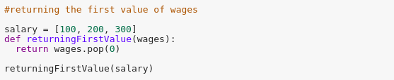
Złe komentarze
Mylące komentarze - komentarze, które wprowadzają w błąd np. z powodu braku precyzji.

Slide 50
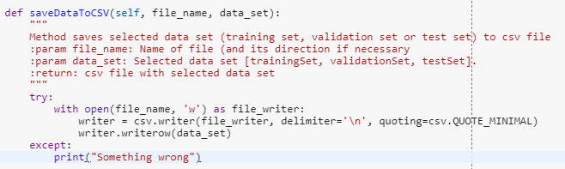
Złe komentarze
Komentarze wymagane - wymaganie aby każda funkcja posiadała dokumentację lub aby każda zmienna posiadała komentarz, jest głupie. Tego typu komentarze tylko zaciemniają kod i prowadzą do powszechnych pomyłek i dezorganizacji.

Slide 51
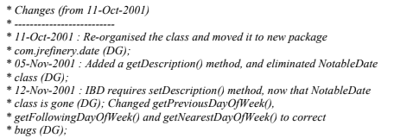
Złe komentarze
Komentarze dziennika - czasami na początku kodu można spotkać dziennik wszystkich wprowadzanych zmian zapisany w postaci listy komentarzy. Obecnie, w czasach systemów kontroli wersji, tego typu dzienniki nie mają racji bytu.

Slide 52
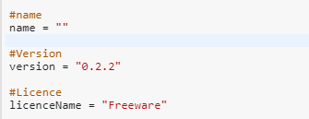
Złe komentarze
Komentarze wprowadzające szum informacyjny - komentarze, które przedstawiają oczywiste dane i nie dostarczają żadnych nowych informacji.

Slide 53
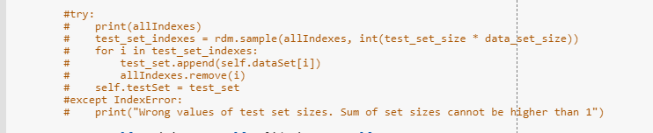
Złe komentarze
Zakomentowany kod - niewiele jest praktyk tak nieprofesjonalnych, jak zakomentowanie kodu. Inni programiści nie będą mieli odwagi go usunąć. Uznają, że jest tam z jakiegoś powodu i jest ważny. W ten sposób zakomentowany kod zaczyna się odkładać jak osad na dnie butelki zepsutego wina.

Slide 54
Formatowanie
Notes:
Niewiele jest rzeczy tak pomocnych jak dobrze umieszczony komentarz. Jednoczesnie nic tak nie zaciemnia modułu jak kilka zbyt dogmatycznych komentarzy. Nic nie jest tak szkodliwe jak stary komentarz szerzący kłamstwa i dezinformacje.

Slide 55
Przeznaczenie formatowania
Należy wybrać zbiór prostych zasad, które rządzą formatowaniem kodu, a następnie w konsekwentny sposób je stosować. Jeżeli pracujemy w zespole, to wszyscy jego członkowie powinni przyjąć zbiór zasad formatowania i stosować się do nich.
Odpowiedni styl kodowania i czytelność kodu zapewniają łatwość utrzymania i rozszerzania kodu.

Slide 56
Formatowanie pionowe
Małe pliki są zwykle łatwiejsze do zrozumienia niż duże. W związku z tym warto rozpatrzeć budowę systemu składającego się z powiązanych ze sobą, niewielkich plików, liczących sobie do 500 linijek kodu.

Slide 57
Pionowe odstępy między segmentami kodu
Każdy wiersz reprezentuje wyrażenie lub klauzulę, a każda grupa wierszy reprezentuje kompletną myśl. Myśli te powinny być oddzielone od siebie pustymi wierszami.

Slide 58
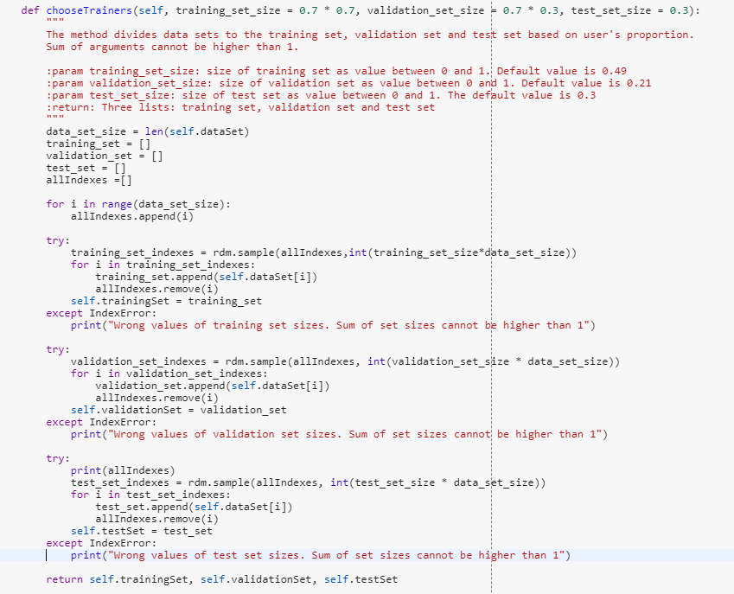
Gęstość pionowa
Jeśli odstępy pozwalają na rozdzielenie koncepcji, to pionowe zagęszczenie pozwala wskazać związki. Dlatego mające ze sobą ścisłe związki fragmenty kodu powinny być zagęszczone w pionie.

Slide 59
Odległość pionowa
Koncepcje, które są ze sobą ściśle związane, powinny być jak najbliżej siebie.
Deklaracja zmiennych. Zmienne powinny być zadeklarowane tak blisko miejsca ich użycia, jak to tylko możliwe.
Funkcje zależne. Jeżeli jedna funkcja wywołuje inną, powinny być one położone blisko siebie, a funkcja wywołująca powinna być umieszczona powyżej wywoływanej, o ile jest to możliwe.

Slide 60
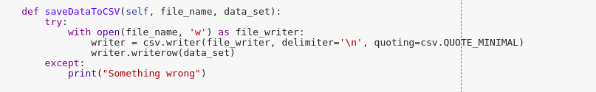
Poziome odstępy i gęstość
Odstępy poziome służą do kojarzenia elementów ściśle powiązanych i rozłączania elementów, które są ze sobą luźniej związane.
Innym zastosowaniem odstępów jest zaznaczenie kolejności wykonywania operatorów (np.: 2*5 + 5*12 lub 2 + 5*6 + 2)

Slide 61
Zasady zespołowe
Zespół powinien ustalić jeden styl formatowania, a następnie każdy z członków powinien stosować ten styl.
Dobre oprogramowanie składa się ze zbioru dokumentów, które dobrze się czyta. Muszą mieć one spójny i gładki styl oraz budzić zaufanie czytelnika.

Slide 62
Powstawanie projektu

Slide 63
4 zasady prostego projektu wg Kenta Becka
Przechodzi wszystkie testy
Nie zawiera powtórzeń
Wyraża intencje programisty
Minimalizuje liczbę klas i metod

